Slide 1
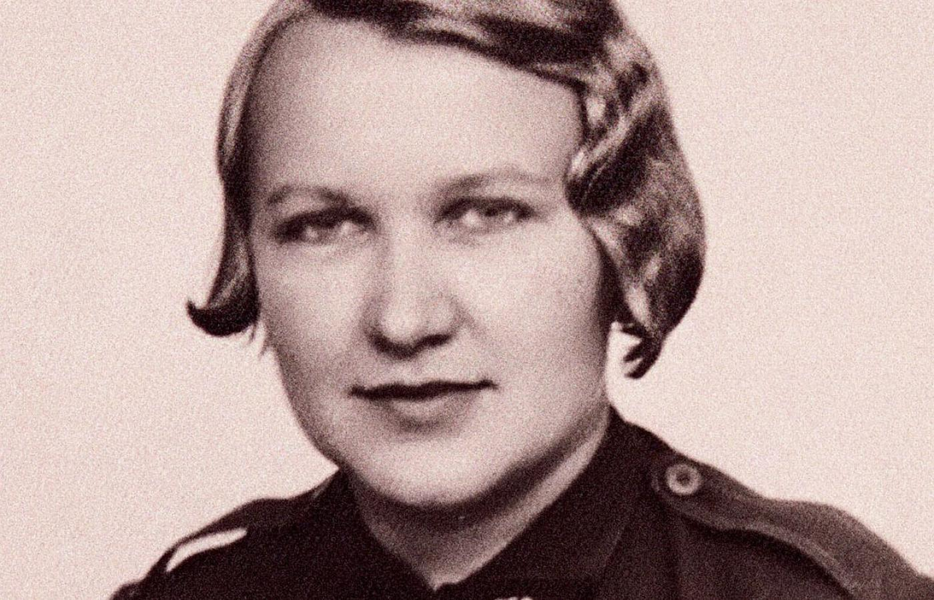
Prezentacja o Elżbiecie Zawackiej
Wykonanie: Julia Stojecka

Slide 2
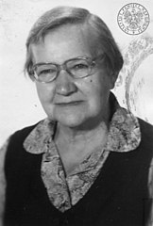
Lata życia 19.03.1909-10.01.2009 Urodziła się i zmarła w Toruniu Pseudonimy jakie nadano Elżbiecie to: ,,Zelma”, „Sulica”, „Zo”

Slide 3
Krótka historia
W marcu 1944, gdy Zo zagroziło aresztowanie, wycofano ją z działalności kurierskiej i przeniesiono do służby w dowództwie Wojskowej Służby Kobiet (WSK). Działając w WSK, brała udział w powstaniu warszawskim, a po kapitulacji przedostała się do Krakowa, gdzie odbudowywała zerwaną łączność ze Sztabem Naczelnego Wodza. Zdemobilizowana w lutym 1945 dalej pracowała w konspiracji: najpierw w Delegaturze Sił Zbrojnych na Kraj, następnie w Zrzeszeniu Wolność i Niezawisłość. Z działalności antykomunistycznej zrezygnowała w 1946, podejmując pracę w Państwowym Urzędzie Wychowania Fizycznego i Przysposobienia Wojskowego przy Ministerstwie Obrony Narodowej, z której – ze względów politycznych – musiała zrezygnować w 1948.
W latach 1948–1951 pracowała jako nauczycielka w Łodzi, Toruniu i Olsztynie. 5 września 1951 została aresztowana przez MBP i po procesie skazana na 10 lat pozbawienia wolności. Na wolność wyszła 24 lutego 1955.

Slide 4
Wróciła do pracy w szkolnictwie, ucząc w szkołach w Sierpcu i Toruniu, nie zaniedbując jednak samodzielnej nauki. W 1965 na UMK w Toruniu obroniła doktorat (promotor: prof. Ludwik Bandura) i podjęła pracę na stanowisku adiunkta Wyższej Szkoły Pedagogicznej w Gdańsku. W 1973 na Wyższej Szkole Pedagogicznej w Krakowie (obecnie: Uniwersytet Pedagogiczny im. Komisji Edukacji Narodowej) uzyskała stopień doktora habilitowanego. Nie mając szans na utworzenie własnego zakładu andragogiki w Gdańsku (o czym marzyła), w 1975 przyjęła propozycję UMK stworzenia nowo powstającym Instytucie Pedagogiki i Psychologii. W 1976 wyjechała w celach naukowych do Londynu, po powrocie spotkały ją liczne szykany i represje tak ze strony SB, jak i władz Instytutu, w którym pracowała. Przeszłą dwa zawały serca oraz długą rekonwalescencję, a w 1978 została zmuszona do odejścia na emeryturę. Do badań z zakresu nauk pedagogicznych nigdy nie powróciła.

Slide 5
Elżbieta była kurierką Komendy Głównej Armii Krajowej, jedyna spośród 15 kandydatek, która pomyślnie przeszła trening i służyła potem jako cichociemna, matematyczka, profesor nauk humanistycznych specjalizująca się w historii najnowszej. W 2006 jako druga Polka w historii Wojska Polskiego została awansowana na stopień generała brygady. Dama Orderu Orła Białego.

Slide 6
We wrześniu 1939 jako żołnierz Lwowskiego Kobiecego Batalionu Pomocniczej Służby Wojskowej (utworzonego przez Komitet Obywatelski obrony Lwowa) brała udział w obronie Lwowa. W październiku tego samego roku wstąpiła do tworzącej się Służby Zwycięstwu Polski i pozostawała w jej szeregach aż do końca 1945. Na początku swej podziemnej działalności działając pod pseudonimem Zelma współorganizowała struktury SZP-ZWZ na Górnym Śląsku. Pod koniec 1940 Zo przeniesiono do Warszawy – dostała przydział do Wydziału Łączności Zagranicznej Komendy Głównej Armii Krajowej Zagroda Od połowy 1941 jeździła między Warszawą a Berlinem, przewożąc w obie strony pocztę, która kursowała przez Szwecję do Londynu i z powrotem. Jej zadaniem było też zorganizowanie szlaków kurierów podążających do Londynu przez Niemcy. W latach 1939–1945, korzystając z fałszywych dokumentów, przekraczała granicę Rzeszy setki razy (przy setnym, w 1942, przestała liczyć), przenosząc raporty, meldunki i informacje, zaś w przerwach między wyprawami uczyła i była uczona na tajnych kompletach.
Udział w kampanii wrześniowej 1939 i działalność kurierska

Slide 7
Lista Order Orła Białego (1995) Krzyż Srebrny Orderu Wojennego Virtuti Militari (dwukrotnie: 10 września 1943 i 2 października 1944) Krzyż Komandorski z Gwiazdą Orderu Odrodzenia Polski(1993) Krzyż Oficerski Orderu Odrodzenia Polski (1990) Krzyż Walecznych(pięciokrotnie: 1941, 1942, trzykrotnie 1943) Złoty Krzyż Zasługi z Mieczami(1944) Krzyż Wolności i Solidarności(pośmiertnie, 2017) Medal Wojska (czterokrotnie 1970) Krzyż Armii Krajowej (1970) Krzyż Czynu Bojowego PSZnZ(1991) Medal „Pro Memoria” (2005) Odznaka Honorowa za Zasługi dla Województwa Kujawsko-Pomorskiego(2009) Znak Spadochronowy Armii Krajowej (1954) Krzyż Obrony Lwowa (1981) Medal „Polonia Mater Nostra Est” (1997)

Slide 8
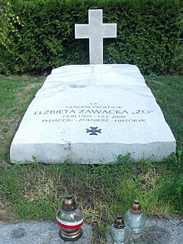
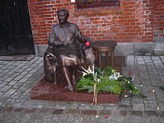
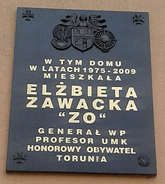
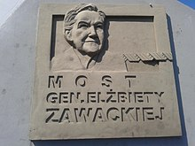
Pomniki i tablice….

Slide 9
Dziękuje za uwagę!

